Slide 1

UZTM-KARTEX - EQUIPMENT AND SOLUTIONS FOR METALLURGY, MINING INDUSTRY, CONSTRUCTION
AND POWER ENGINEERING

Slide 2


















UZTM-KARTEX Group
UZTM-KARTEX Group is one of the leading manufacturer of one of the leading manufacturer of heavy machinery equipment for the mining industry. In cooperation with leading design institutes and contractors the Group implemented most complicated and comprehensive projects, including the construction of processing plants.
Among our customer are :
The Group unites two machine-building plants and one metallurgical plant.
______
«URALMASHPLANT» PJSC
History of «Uralmashplant» spans for more than 80 years.
«Uralmashplant» is the only manufacturer of dragline excavators, and belt sintering machines in Russia. Manufacturer of crushing and grinding equipment.
______
IZ-KARTEX named
after P.G. Korobkov» LLC
One of the biggest producers of electric shovels in in the Russian Federation and the CIS states. Machinery equipment pool is more that 200 units.
Since 1957 more than 3800 shovels have been manufactured and supplied. More then 1000 shovels are still in operation.
Foundry
Manufacturing
Foundry manufacturing (branch of IZ-KARTEX) an manufacture with unique technical capabilities of producing large-capacity (up to 250 t) and large-sized castings.
Castings are certified by Lloyd's Register (UK), Bureau Veritas (France), DNV (Norway), and the Russian Maritime Register of Shipping

Slide 3


MARKETS
Finland
Russia
St. Petersburg
USA
Moscow
Poland
Germany
Belorussia
Ekaterinburg
Czech R.
Ukrain
Kazakhstan
Serbia
Bulgary
Mongolia
Cuba
Japan
Turkey
Uzbekistan
S. Korea
Algeria
Syria
Guatemala
Iran
Egypt
China
India
Nigeria
Vietnam
Indonesia
Our equipment is in operation in more that 40 countries worldwide

Slide 4
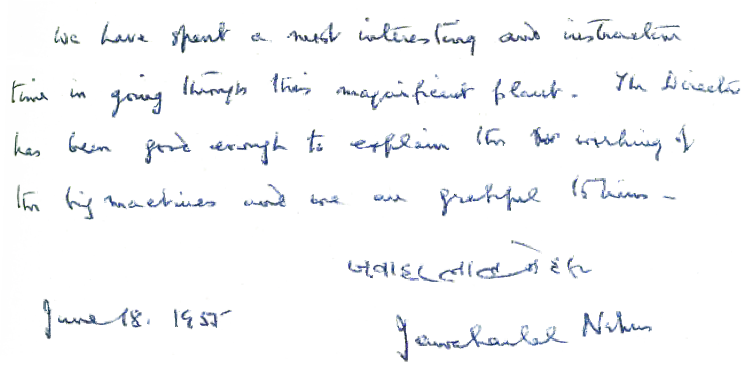
Посещение этого величественного завода было для нас очень интересно и поучительно.
Директор был настолько любезен, что обьяснил нам действие огромных станков; мы признательны ему за это.
Июнь 18, 1955 Джавахарлал Неру

Slide 5
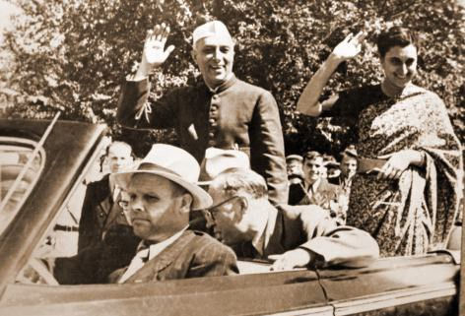
Visit of the Indian Prime Minister Jawaharlal
Nehru to Uralmashplant, 1955

Slide 6
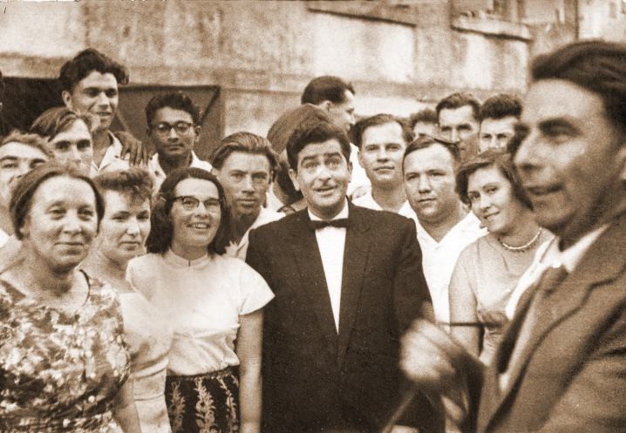
Meeting of Uralmash employees with the Indian film star Raj Kapoor, 1960

Slide 7
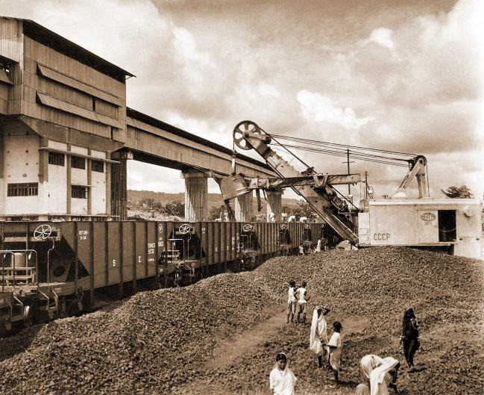
Mining shovel EKG-4, 1964

Slide 8
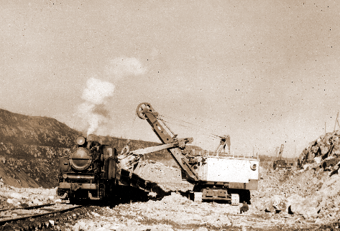
Mining shovel EKG-4, 1964
Карьерный экскаватор ЭКГ-4, 1964

Slide 9
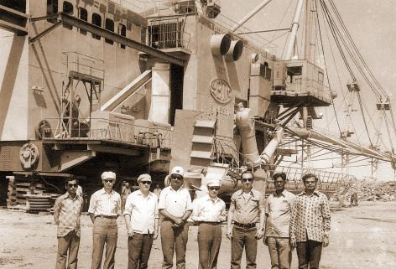
Erection of walking dragline ESH-15.90A No. 101
at Kathara Colliery, 1964

Slide 10
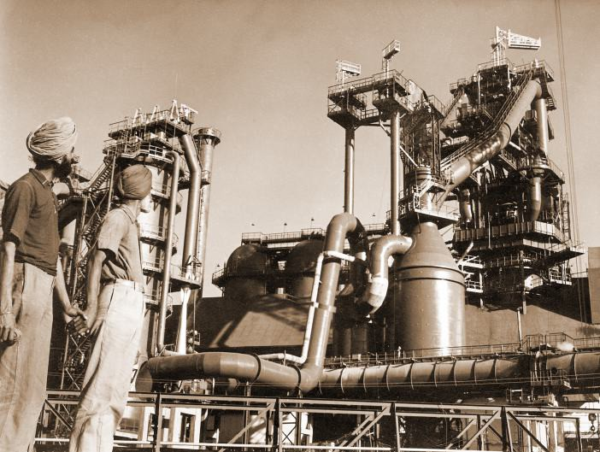
Bhilai Steel Plant, 1964

Slide 11
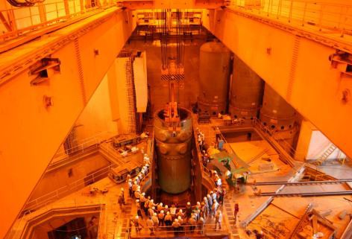
Testing of crane equipment
at Kudankulam NPP, India,
2008

Slide 12
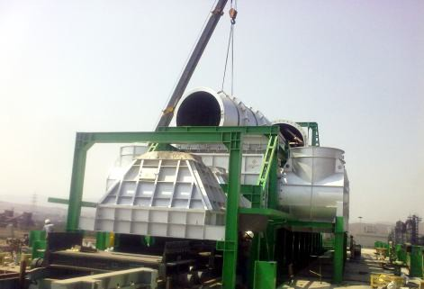
Erection of induration machine MOK-108
at the enterprise Minera Steel & Power,
2013

Slide 13
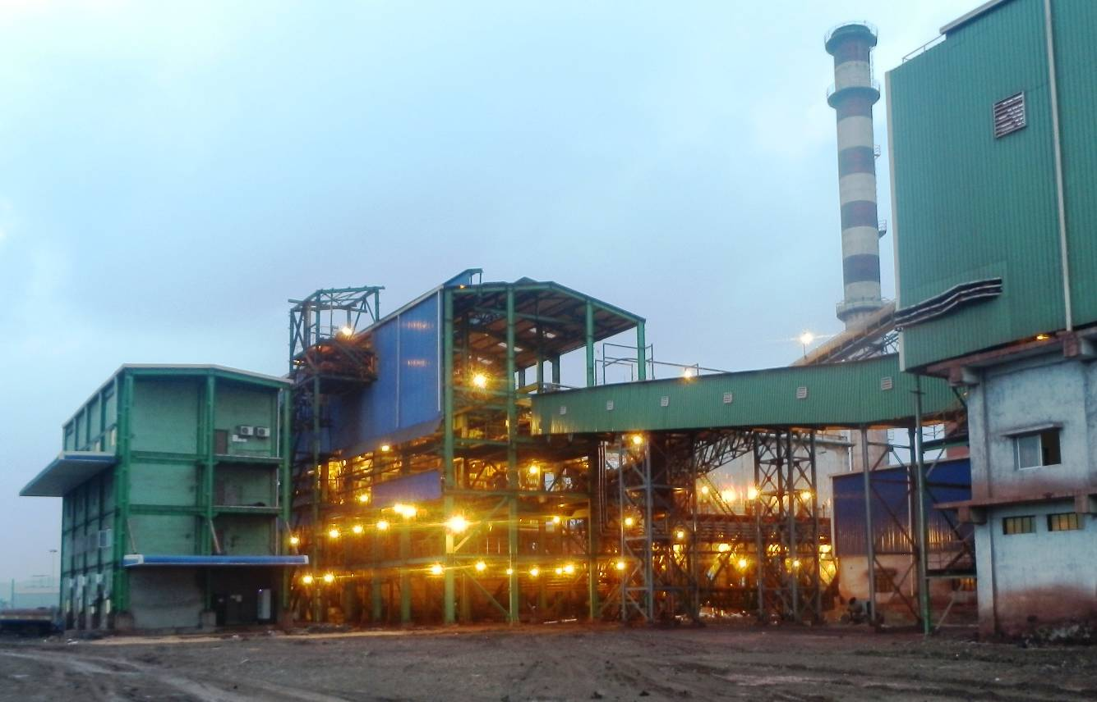
Project «Induration Machine MOK-1-108»
2014

Slide 14
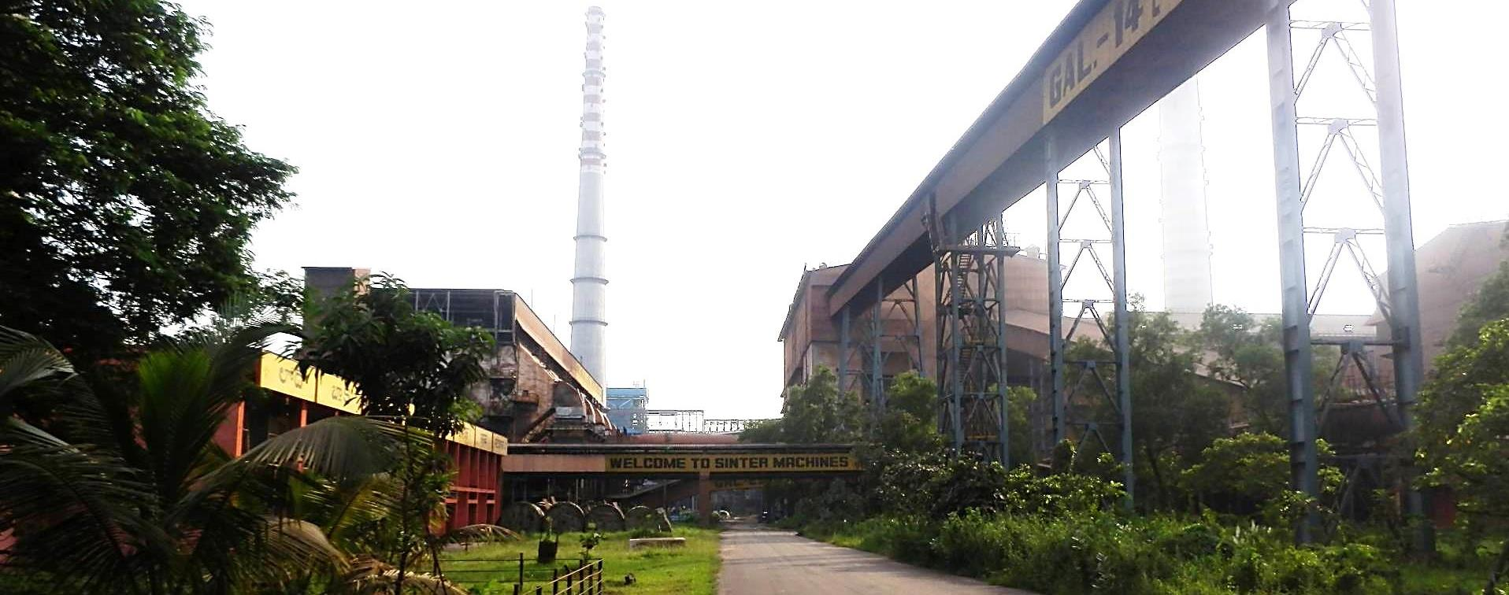

Slide 15
SINTERING AND INDURATION EQUIPMENT SUPPLY - CLIENT CASES
SINTERING | Year of supply | Number of machines, | process area, m2
Various Steel mills in India | 1958 | 2 | 50
Bhilai Plant | 1963-1966 | 2 | 50
Bokaro Plant | 1966 | 2 | 312
Durgaphur Plant | 1991 | 2 | 270
Rourkela Plant |  | 1 | 192
Visakhapatnam Plant (reconstruction) | 2015-2016 | 2 | 312
Bokaro Plant | 2018 | 1 | 360
INDURATION | Year of supply | Number of machines, | process area, m2
Ahluwalia Group, Shri Jagannath & Steels Pvt. Ltd. | 2013 | 1 | 189
Monnet Ispat | 2013 | 1
Minera Steel & Power Pvt. Ltd. | 2014 | 1 | 108
Crest Steel and Power Limited | 2014 | 1 | 189

Slide 16
BLAST FURNCE EQUIPMENT SUPPLY - CLIENT CASES
Year of supply |  | Equipment | Number of machines | Technical Characteristic
1956 | Indian Metalurgical Plants | Cone balancer KP-3-72 | 1 | Усилие на штангу большого конуса - 7200 кН
1956 | Indian Metalurgical Plants | Cast iron ladle car G-7-100 | 3 | Емкость ковша - 100 т
1958 | Indian Metalurgical Plants | Skip hoist SCh-15-18 | 1 | Рудная масса в скипе - 15 т
1958 | Indian Metalurgical Plants | Slag car D-1-15 | 1 | Объем ковша - 15 м³
1961 | Indian Metalurgical Plants | Filling apparatus К-4200 | 1 | Диаметр конуса - 4200 мм
1962 | Indian Metalurgical Plants | Skip hoist S1-22,5-210 | 1 | Рудная масса в скипе - 22,5т
1962 | Indian Metalurgical Plants | Batch distributor S3-14-10 | 1 | Диаметр конуса - 2000 мм
1966 | Indian Metalurgical Plants | Cast iron ladle car G | 6 | Емкость ковша - 140 т
1968 | Indian Metalurgical Plants | Cone balancer KP-2-105 | 6 | Усилие на штангу большого конуса – 1050 кН
1983 | Indian Metalurgical Plants | Skip hoist S1-15-180 | 1 | Рудная масса в скипе – 15 т
1983 | Indian Metalurgical Plants | Skip hoist S1-22,5-210 | 1 | Рудная масса в скипе - 22,5 т
1985 | Indian Metalurgical Plants | Batch distributor S3-17-10 | 1 | Диаметр конуса - 2000 мм
1987 | Indian Metalurgical Plants | Filling apparatus К-4200 | 1 | Диаметр конуса 4200 мм.
1957-1973 | Indian Metalurgical Plants | Slag car М1-16 | 43 | Объем ковша – 16 м³
1965-1982 | Indian Metalurgical Plants | Filling apparatus К-5000 | 8 | Диаметр конуса - 5000 мм
1967-1976 | Indian Metalurgical Plants | Skip hoist LS-29-II | 3 | Рудная масса в скипе – 2 т
1973-1981 | Indian Metalurgical Plants | Slag car G-1-100 | 30 | Емкость ковша – 100 т
1974-1980 | Indian Metalurgical Plants | Batch distributor S3-16-12 | 3 | Диаметр конуса - 2000 мм
1975-1977 | Indian Metalurgical Plants | Cast iron tap hole machine E-7-050 | 4 | Объем рабочего цилиндра - 0,5 м³
1980-1990 | Indian Metalurgical Plants | Cast iron tap hole machine PE-025/130 | 14 | Объем рабочего цилиндра - 0,25 м³

Slide 17
ПРОКАТНОЕ ОБОРУДОВАНИЕ - CLIENT CASES
Year of supply |  | Equipment | Number of machines
1957 | Метзавод, г. Бхилаи | Блюминг-слябинг 1150 | 1
1957 | Метзавод, г. Бхилаи | Блюминг-слябинг 1150 | 1
1958 | Метзавод, г. Бхилаи | Рельсобалочный стан 950/800 | 1
1958 | Метзавод, г. Бхилаи | Рельсобалочный стан 950/800 | 1
1959 | Метзавод, г. Бхилаи | Рельсо-сорто-правильная машина | 1
1964 | Метзавод, г. Бхилаи | Непрерывно-заготовочный стан 700/500 | 1
1977 | Метзавод, г. Бокаро | Непрерывно-травильный агрегат | 1
1977 | Метзавод, г. Бокаро | Агрегат продольной резки | 1
1977 | Метзавод, г. Бокаро | Агрегат поперечной резки | 1
1977 | Метзавод, г. Бокаро | Агрегат поперечной резки | 1
1979 | Метзавод, г. Бокаро | Непрерывный четырёхклетевой стан 2000 | 1
1979 | Метзавод, г. Бокаро | Одноклетевой дрессировочный стан 2000 | 1
1994 | Метзавод, г. Бхилаи | Рельсобалочный стан 950/800 Участок правки рельсов | 1
1995 | Метзавод, г. Бхилаи | Рельсо-сорто-правильная машина ГРПМ 1400/6 | 1
1995 | Метзавод, г. Бхилаи | Рельсо-сорто-правильная машина ВРПМ 1200/6 | 1
1997 | Метзавод, г. Бхилаи | Рельсобалочный стан 950/800 (Реконструкция участка клетей.) | 1
2012 | Bhilai Steel Plant, г. Бхилаи | Клеть Трио 800 | 1
2012 | Midhani, г.Хайдерабад | Кольцепрокатный стан 3500-600 | 1

Slide 18
ОБОРОННАЯ И АТОМНАЯ ПРОМ. EQUIPMENT SUPPLY - CLIENT CASES
Defence Industry | Year of supply | Number of machines, | Characteristics
Стан для гибки труб методом наматывания | 1966 | 2 | Диаметр трубы -114-426 мм
Правильно-растяжная машина | 1968 | 1 | Усилие пресса -7 МН. Правка профилей и панелей из алюминиевых сплавов с выкруткой.
Правильно-растяжная машина ПРМ-1500 | 2017 | 1 | Усилие пресса - 150 тс
NPP INDUSTRY | Year of supply | Number of machines, | Characteristics
ЗАО «Атомстройэкспорт», для АЭС «Куданкулам» | 2006 | 53 | Легкие и средние краны для АЭС
ЗАО «Атомстройэкспорт», для АЭС «Куданкулам» | 2006 | 1 | Кран мостовой полярный
ЗАО «Атомстройэкспорт» для АЭС «Куданкулам» | 2007 | 1 | Кран мостовой полярный
ЗАО «Атомстройэкспорт» для АЭС «Куданкулам» | 2006‑2008 | 2 | Краны эстакад
ЗАО «Атомстройэкспорт» для АЭС «Куданкулам» | 2007 | 1 | Кран хранилища свежего топлива
ЗАО «Атомстройэкспорт» для АЭС «Куданкулам» | 2008‑2009 | 2 | Машина перегрузочная
АО «Атомстройэкспорт» для АЭС «Куданкулам» | планируемый срок 2023 г | 2 | Краны эстакады - 2 ед
АО «Атомстройэкспорт» для АЭС «Куданкулам» | планируемый срок 2023 г | 2 | Машины перегрузочные - 2 ед

Slide 19
Место для доп. фотографий оборудования с УЗТМ, собираем с облака по всему.

Slide 20
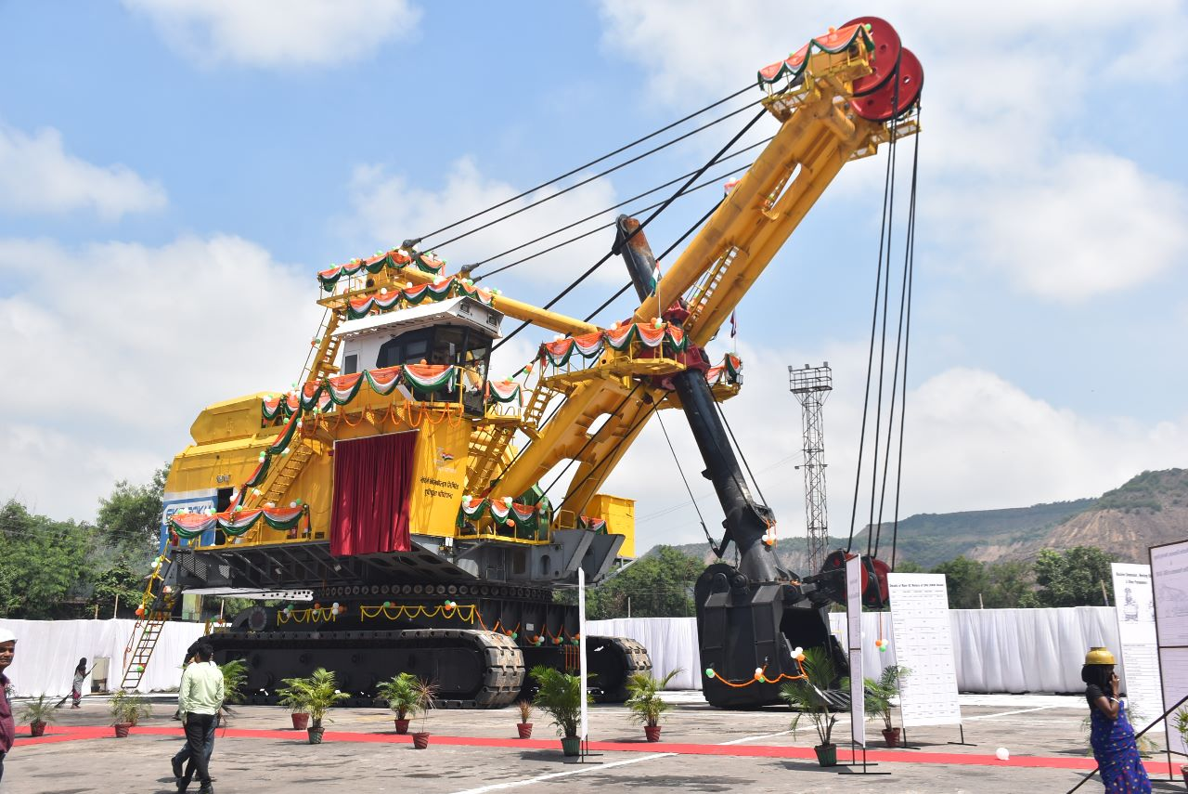
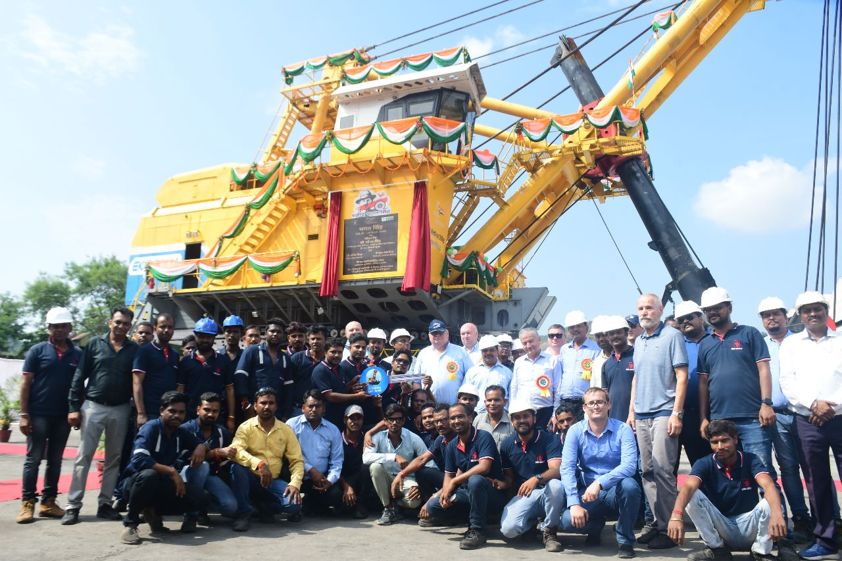
Запуск ЭКГ-20км №1
Запуск ЭКГ-20км №1

Slide 21
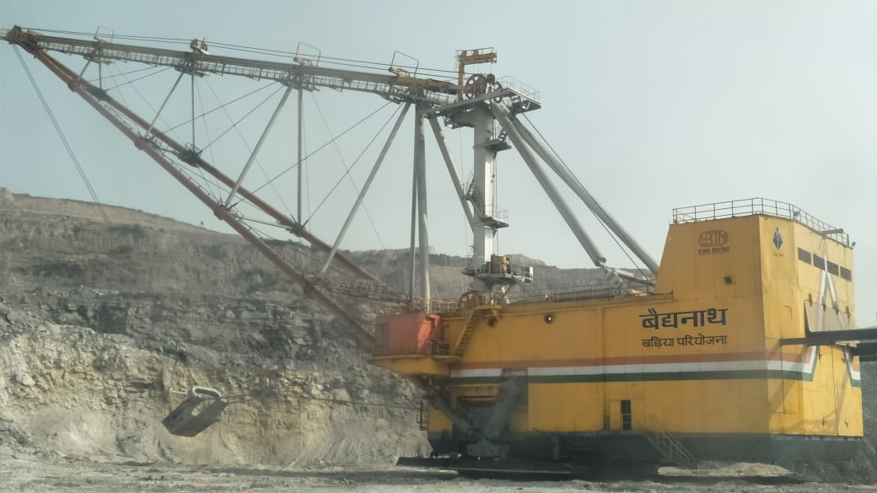
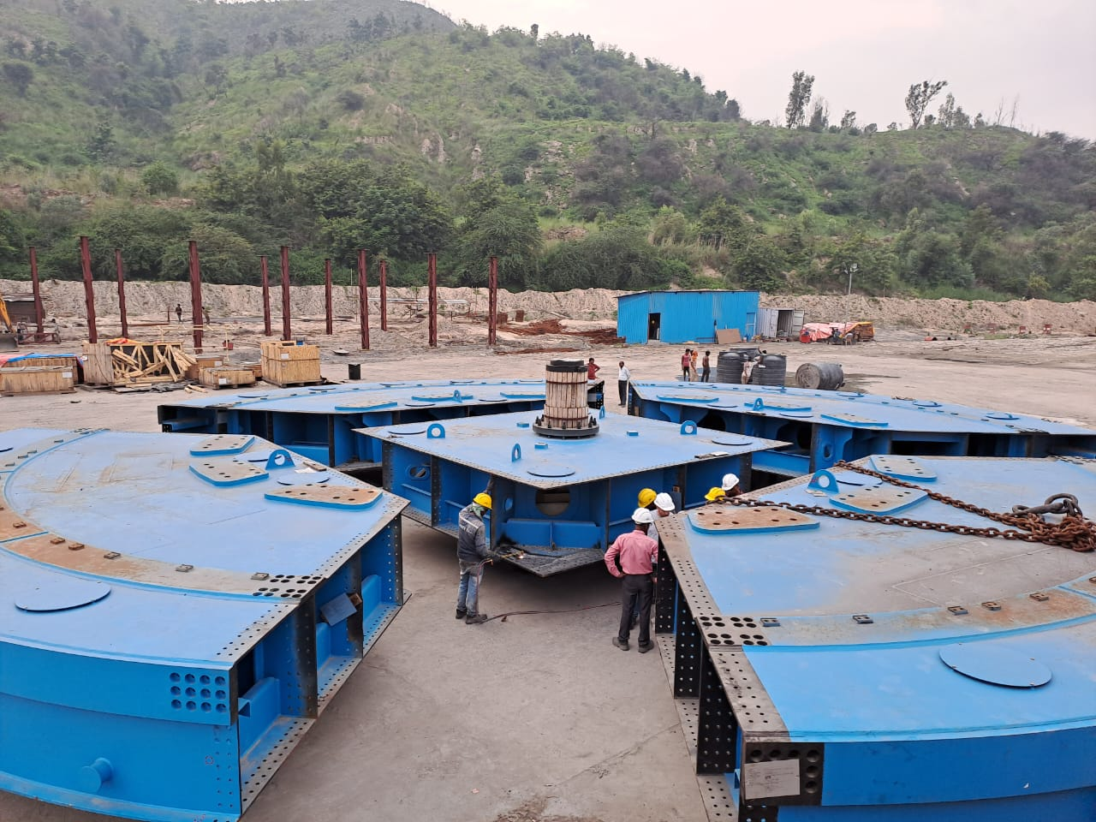
Шагающий экскаватор производства УЗТМ
Монтаж ЭШ

Slide 22
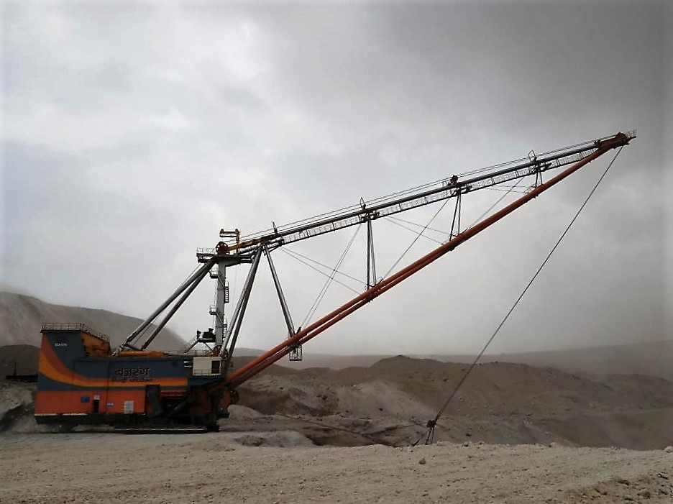
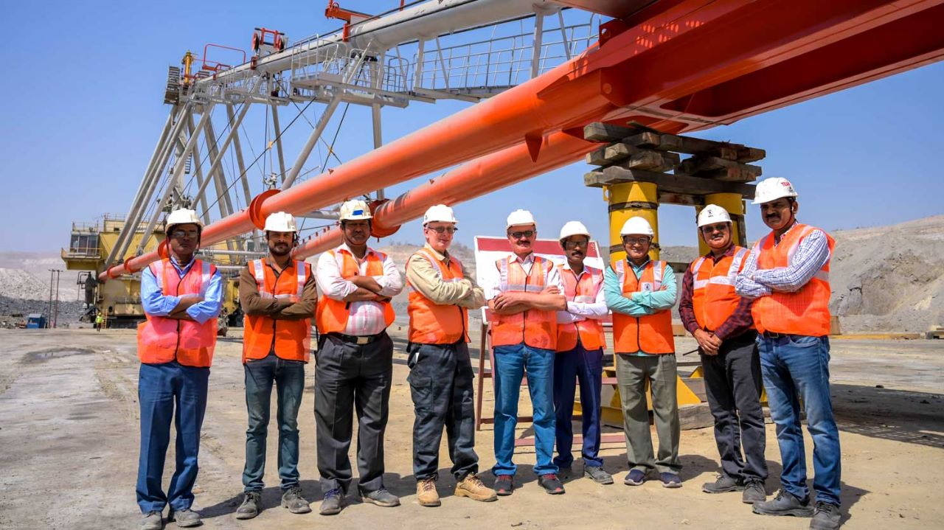
ЭШ
Обслуживание ЭШ в NCL

Slide 23
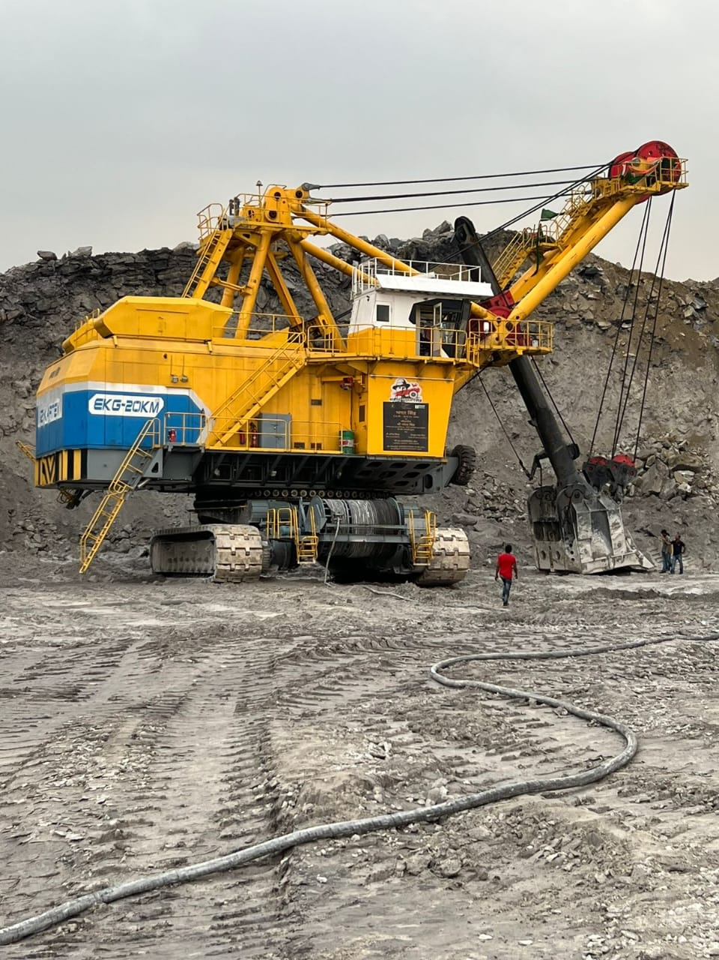
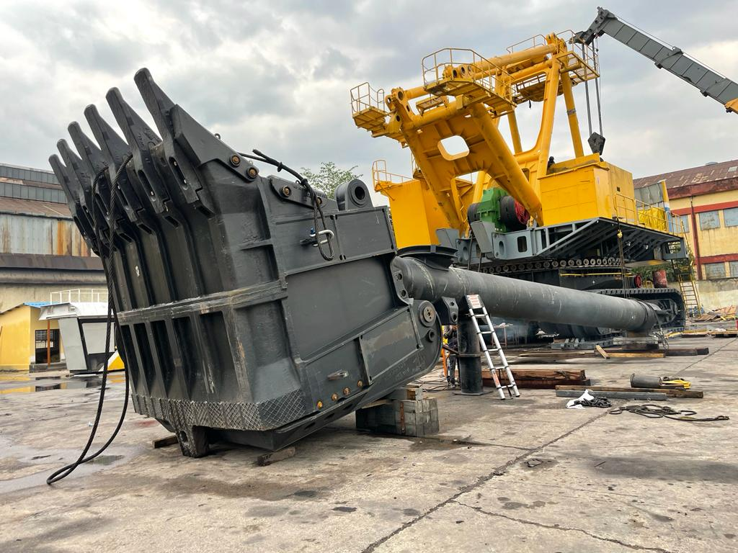
ЭКГ-20км №1 запущенная в августе 2022
Монтаж ЭКГ-20км №2

Slide 24
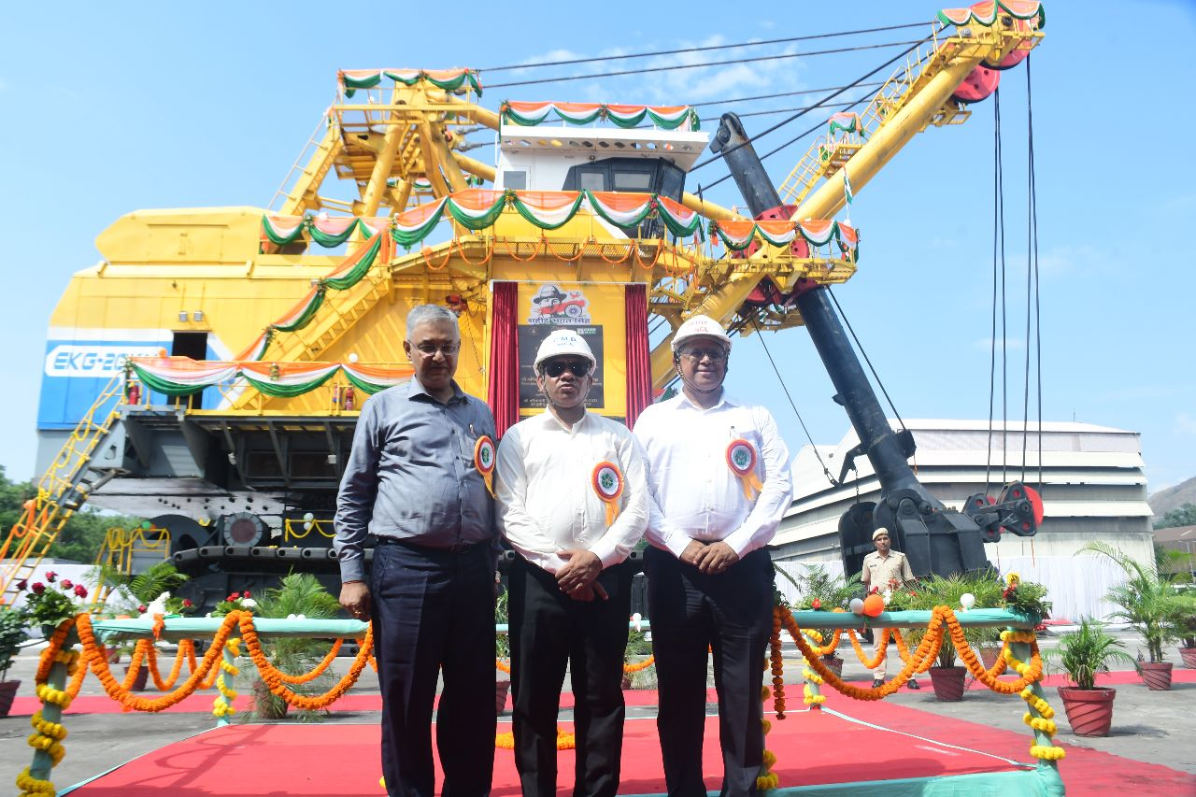

Slide 25
Thank you for your attention!
UZTM-KARTEX Managing company
123112, Moscow 1st Krasnogvardeysky proezd, 15, floor 34
(Moscow-City, Mercury Tower)
info@uralmash-kartex.ru
www. uralmash-kartex.ru

